Slide 1
CAT SWIMMING
통합검색
인공지능 중고거래 분석 서비스
Enjoy your stylish business and campus life with SSAFY
Notes:
중고나라에 미리 로그인 해놓을 것! (화면 기다리기)(클릭 후 기다리기)안녕하세요 인공지능 중고거래 분석 서비스 캣 스위밍의 프로젝트 발표를 맡은 윤준석입니다.

Slide 2
PPT PRESENTATION
Enjoy your stylish business and campus life with BIZCAM
팀소개
통합검색
광주 1반 인공지능 2조
MEGATON
김기범 김승연 남선웅 윤준석 송광우
Notes:
먼저 팀 소개입니다. 저희 인공지능 2조 메가톤은 웹 기반 인공지능 서비스를 만들기 위해 모였습니다. 비록 중간에 한명이 빠졌지만 우리 조원들 모두 책임감을 가지고 열심히 개발에 임했습니다.

Slide 3
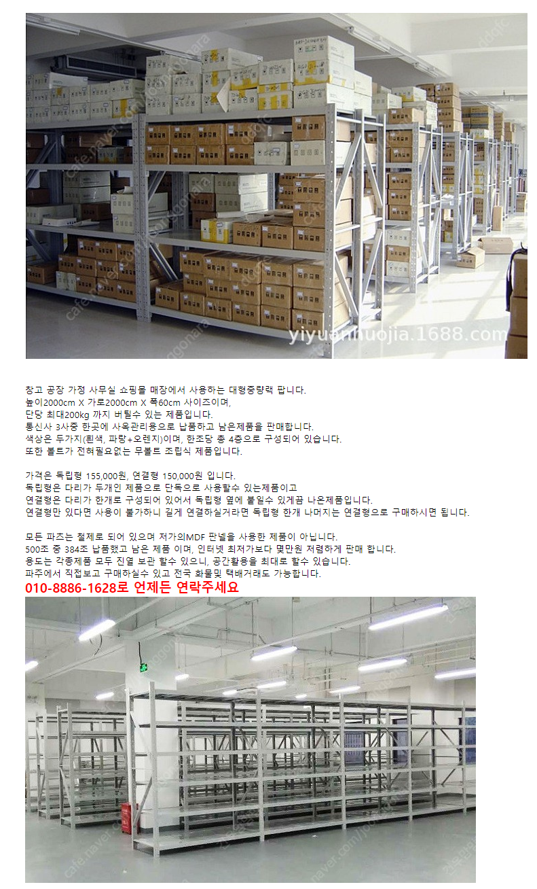
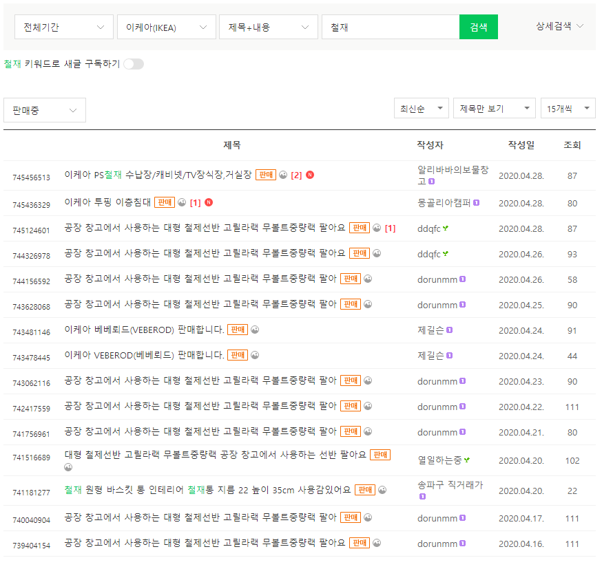

광고!
업체!
Notes:
먼저 저희가 해당 프로젝트를 시작하게 된 계기에 대해 말씀드리겠습니다. 여러분 모두 중고 거래 사이트를 이용해보신 적 있으시죠? 최근 인터넷 상거래 발전과 더불어 중고나라를 대표로 한 여러 사이트가 떠오르고 있는데요. 값싸고 질 좋은 물건들을 검색을 통해 쉽게 찾아낼 수 있어 편하지만 문제가 하나 생겼습니다. (클릭) 바로 광고나 업체의 거래 글입니다. 누구나 글을 올릴 수 있다는 특성 덕분에 편하기도 하지만 반대로 업자와 개인이 구별할 수 없어, 가성비가 떨어지는 물품이나 단순히 자신의 매점을 홍보하기 위한 거래 글 등이 올라오곤 합니다. 중고 거래 특성상 좋은 매물이 빨리 올라오고 사라져, 빠른 검색이 필요한 경우 이러한 글들은 커다란 방해가 될 것입니다.

Slide 4
Notes:
저희 데이터 라벨링을 위해 중고나라에서 만 삼천여개의 글을 크롤링 한 뒤, 분석한 결과 대략 전체 글의 20퍼센트 정도는 개인이 아닌 업자의 글이거나 거래와 상관없는 매점 홍보글이었습니다. 또한 이것은 전체에 대한 평균일 뿐이며, 스마트폰이나 타이어 같이 중간 유통 업자가 껴있는 경우나, 최근 닌텐도 스위치처럼 사재기가 극심한 물품들 같은 경우 더욱 높은 부분을 차지하였습니다. 좋은 거래 한번하기 위해 수십개의 글을 며칠에 걸쳐 찾아봐야 하는 사용자 입장에서는 추가적으로 20%의 시간 낭비를 하는 것과 다름없을 것입니다.

Slide 5
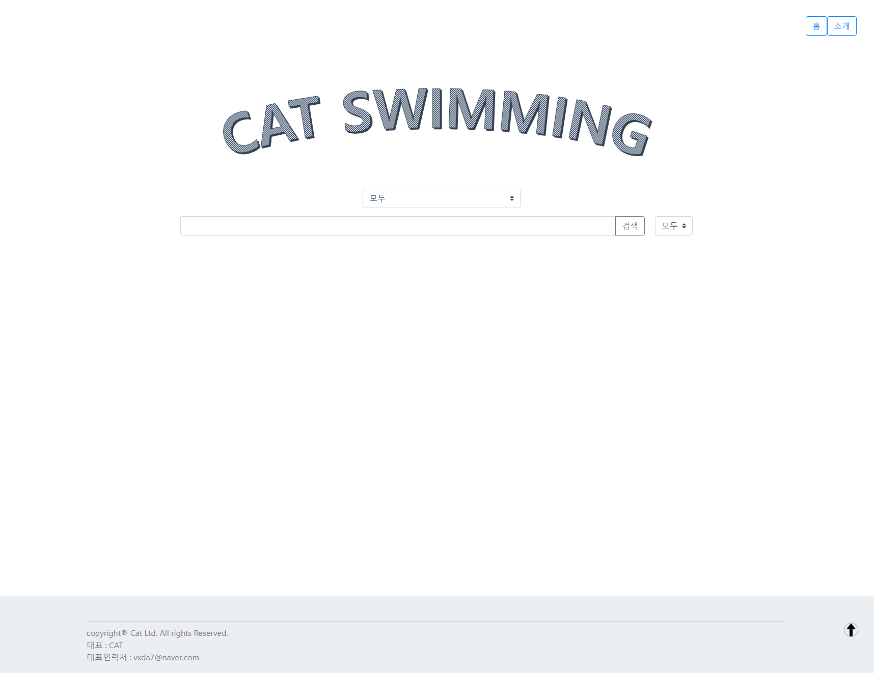
우리가 찾던 중고거래는?
Notes:
이러한 이유 때문에 저희는 중고거래 업자 문제를 저희가 SSAFY 교육 과정 중에 배운 웹 기술과, 저희가 관심있어 하는 인공지능 기술을 접목해 해결해보려 하였고,(클릭) 인공지능 중고거래 분석 서비스인 캣 스위밍을 개발하게 되었습니다.

Slide 6




PPT PRESENTATION
Enjoy your stylish business and campus life with BIZCAM
기능소개
통합검색
거래 글
CAT SWMIMMNING
거래 글 분석 서비스
필터 ON
악성 거래 글
사용자
Notes:
먼저 기능 소개입니다. 저희 캣스위밍의 대략적인 기능과 컨셉은 사용자가 원하는 거래 글을 AI로 분석한 뒤, 업자, 홍보 글 등은 필터링하고, 정상적인 글을 사용자가 골라 볼 수 있게 하는 것입니다.

Slide 7



PPT PRESENTATION
Enjoy your stylish business and campus life with BIZCAM
기술소개 - 데이터셋
통합검색
거래 글 데이터
레이블링
모델 학습
DOCCANO
Notes:
RNN 기반의 지도학습을 진행하기 위해 저희는 방대한 데이터가 필요했고, 또 그 방대한 데이터를 업자 글과 일반 글로 나누어 레이블링해야 했습니다. 데이터는 중고나라에서 크롤링해와 해결할 수 있었지만, 4명 남짓한 인원으로 계획상 하루 남짓한 시간 안에 1만개가 넘는 글을 레이블링하는 것은 힘든 일이었고, 이를 해결하기 위해 오픈소스 텍스트 데이터 레이블링 툴인 도카노를 먼저 AWS 서버에 배포하였고, 데이터셋 나눔, 형식 변환, 키보드 단축키를 통한 빠른 레이블링, 통계 기능을 통해 하루만에 해결할 수 있었습니다. 이후, 이 데이터셋을 이용해 텐서플로우 모델을 학습시켰습니다.

Slide 8



PPT PRESENTATION
Enjoy your stylish business and campus life with BIZCAM
기술소개 - 웹연결
통합검색
중고 거래 글
분석된 거래글
중고 거래 글
필터링
추가 정보
처리된
거래 글
사용자
Notes:
저희는 그렇게 학습한 모델을 파일로 만들어 백엔드 플라스크 서버에 저장하였습니다. 이후, 사용자가 리액트로 구현한 프론트 서버에서 원하는 키워드를 검색하면 중고나라의 검색결과를 크롤링한 뒤, 검색결과를 백엔드 서버로 보내고, 플라스크 서버는 저장된 모델로 해당 글들이 업자의 글일 확률을 예측한 뒤 그 값을 프론트 서버로 다시 보내고, 사용자는 그렇게 처리된 거래 글을 볼 수 있게 됩니다.

Slide 9
PPT PRESENTATION
Enjoy your stylish business and campus life with BIZCAM
기술소개 - 피드백
통합검색
잘못 분석된 글
신고된
데이터 축적
사용자
신고
데이터
추가
모델학습
향상된
모델
Notes:
중고거래 글은 날이 갈수록 무섭게 올라오고 있으며, 새로운 물품 등이 생겨나고 있고, 중고거래 사용자가 많을 수록 분석하기 힘들거나 새로운 유형의 악성 거래 글들이 생겨나곤 합니다. 그래서 저희는 우리의 분석 모델의 성능을 더욱 향상시키고, 미래의 상황에도 대비하기 위해 모델 피드백 시스템을 넣었습니다. 사용자가 잘못 분석된 글로 신고하면 해당 글을 플라스크 백엔드 서버가 받아내 글 제목, 내용, 게시자 명과 날짜 등, 글의 정보를 받아낸 뒤, 신고 내용을 토대로 레이블링하여 데이터베이스 테이블과 csv파일로 저장합니다. 신고된 된 글의 수를 알아본 뒤, 축적된 데이터가 5000건이 넘어가면 자동으로 모델 학습을 실행한 뒤, 기존의 모델을 향상된 모델로 대체합니다. 이 모든 과정은 사용자가 직접 신고하는 과정을 제외하고, 백엔드에서 일주일 단위로 사람의 조작없이 자동으로 이루어집니다. 이 과정을 통해 저희 서비스가 개시되면 저희 모델의 성능은 나날히 발전해 갈 것입니다.

Slide 10
PPT PRESENTATION
Enjoy your stylish business and campus life with BIZCAM
시연
통합검색
광주 1반 인공지능 2조
MEGATON
프로젝트 시연
Notes:
저희 프로젝트의 설명은 이것을 마치고 저희가 만든 결과물을 시연해보겠습니다.
먼저 저희 프론트 페이지입니다. 중고나라의 서드 파티 사이트이므로 사용자들의 빠른 서비스 접근을 위한 군더더기 없는 심플한 디자인입니다.
검색을 한번 해보겠습니다. 카테고리를 설정해줄 수 있고, 기본 값은 모두 입니다. “{키워드}”을 검색해보겠습니다.
중고나라에서 실시간으로 검색하고 분석이 진행됩니다. 중고거래 글 특성상, 좋은 거래를 찾기 위해 최신 정보 글이 필요하며, 글들 또 한, 아주 빨리 올라가고 내려가는데, 보통 하루에 게시되는 글의 절반 정도는 다음날 내려가 있습니다. 이러한 특성때문에 백엔드에 글을 분석하고 저장한 뒤 보여주는 방식이 아니라, 실시간으로 분석하고 보여주는 방식을 택했습니다. 분석이 완료되었습니다. 글의 제목과 유저명, 작성시간 등이 표시되며 비고란에 분석결과가 나타납니다. 이 글에 한번 들어가 보겠습니다. (위험 글에 들어간다.)
딱 봐도 업자 글일 경우 : 업자 글입니다. 잘 분석된 것 같습니다. 또 보겠습니다.
애매할 경우: 음… 업자글 인것 같습니다. 다른 글도 보겠습니다.
일반글 일 경우: 이건 잘못 분석된 글인 것 같습니다. 저희가 분석에 이용한 데이터가 적은 양은 아니지만 본격적인 상용 서비스로 하기에는 턱없이 부족하며, 이 이상 시간과 인력이 부족했습니다. 이런 경우를 위해 저희는 피드백 시스템을 넣었습니다.(페이지로 돌아가 신고해보기)
이 글을 일반글이 광고글로 표시 됨으로 신고하겠습니다. 이제 백엔드로 해당 글의 정보들과 일반글 임이 전송되고, 다음 모델 향상에 데이터로 쓰일 것입니다.
이러한 글들을 필터링하는 기능 또한 넣었습니다. 이를 통해 기존보다 빠르고 효율적이게 중고거래를 이용할 수 있을 것입니다. 이상으로 시연을 마치겠습니다.

Slide 11


PPT PRESENTATION
Enjoy your stylish business and campus life with BIZCAM
Q&A
통합검색
Q&A
Notes:
이상으로 메가톤조의 발표를 마치겠습니다. 질문이 있으시면 사소한 것이라도 좋으니 질문해주시기 바랍니다. 채팅으로도 좋습니다.
(질문을 받는다)
감사합니다. 발표 마치겠습니다.
예상 질문:
크롤링에 무엇을 썻나?
- 처음에 셀레늄을 썼는데 너무 느려서 뷰티플 수프를 이용했다.
2. 중고나라 크롤링은 네이버 API를 이용했는가? OR 왜 네이버 API 안썼나?
네이버 검색 API는 편하나, 일간 최대 이용수가 제한되어 있고, 로그인해야 볼 수 있는 비공개 자료는 보여주지 않아 이용하지 않았다.
3. 중고나라 크롤링은 원칙적으로 하면 안되는데 왜 했나?
상업적 이용이 아니며, 해당 글로 이동해 직접 거래하기 때문에 문제 없다고 생각했다.
4. 로그인 안 하면 어떻게 되나?
글을 클릭하면 로그인하라고 뜬다.
5. 처음에 너무 느리지 않나?
서버 상태와 성능에 따라 지금도 2~3초에 뜨는 경우도 많고, 대부분 분석에 시간이 걸리므로 상용화되어 고성능의 서버를 사용하면 더욱 빠를 것이다.
또한 현재는 규모가 작아 중고나라 글을 크롤링하여 분석하는데, 규모가 커지면 중고나라 글이 아닌 자체 중고거래 사이트 서비스를 실시하여 검색 시 분석하는게 아니라 사용자가 글을 등록하면 분석한 뒤, DB에 등록되게 하고 이를 검색한 뒤 내놓게 하면 훨씬 빠를 것이다.
6. 로그인 안했는 데, 로그인 해야 보이는 글들은 어떻게 검색했는가?
사실 현재 서버에 로그인 된 상태의 쿠키가 저장되어 있으며, 이 쿠키를 통해 로그인 된 상태로 크롤링 한다. 실제 서비스 때는 네이버 소셜 로그인을 도입하여 검색하게 할 것이다.
8. doccano 보여주라
- 보여준다.(포트번호 지우기, admin으로 로그인, megaton dataset 보여주기)

